Slide 1


温州天洲西洋乐 简介

Slide 2


企业介绍
基本情况
温州天洲西洋乐文化产业有限公司是一家集艺术教育培训、影视传媒制作、
科技研发创新、 文化传播交流等教、学、研于一体的文创型新兴企业。
公司旗下拥有天洲西洋乐音乐学校、天洲西洋乐俱乐部、天洲文化科技研
发中心、天洲国际文化交流中心、天洲西洋乐文化历史展示中心等多家机构。
自2012年创立至今，天洲已成为温州文创首屈一指的知名品牌。现拥有近
4000平米的总部天洲音乐城堡，新城一校、新城二校、下吕浦分校、温州书城，
以及进驻各大幼儿园、 民办优质学校的10余个校外教学点。目前天洲正筹备上市。
为进一步做大做强品牌，天洲积极向文化产业链的两头延伸。一是向乐器的
研发、生产、销售，教材编创、教学模式等领域的不断拓展，二是加强与国内外
文化艺术交流机构、知名品牌的联合与加盟，全面促进天洲文化产业的发展与提
升，致力于将天洲打造成为国际化、科技化、现代化、时尚化的中国文创行业的
领军企业！

Slide 3
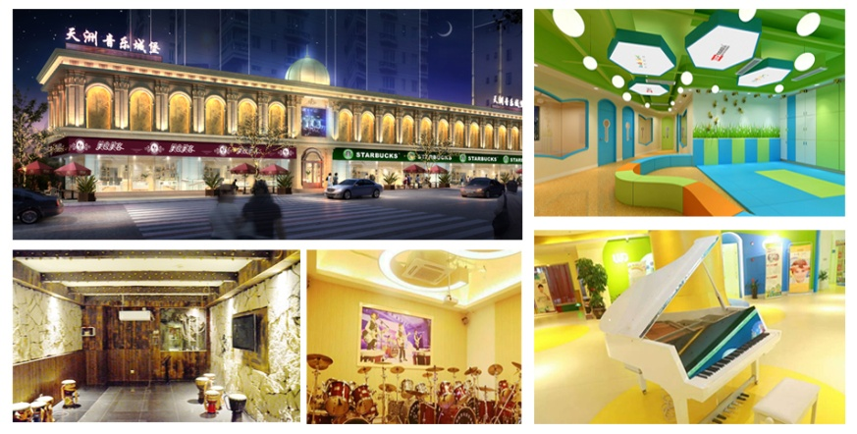
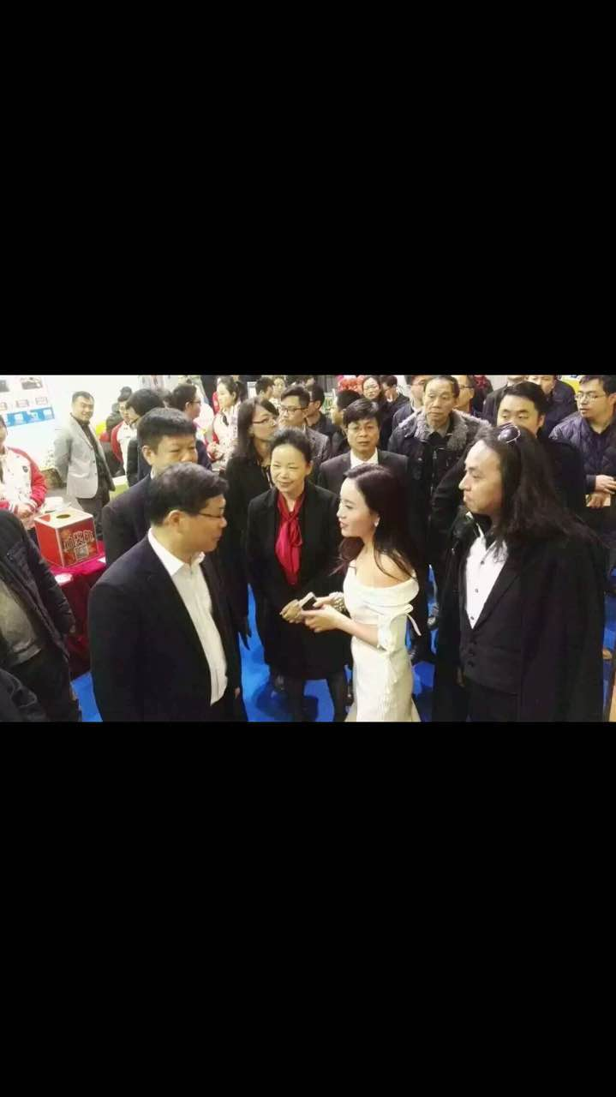
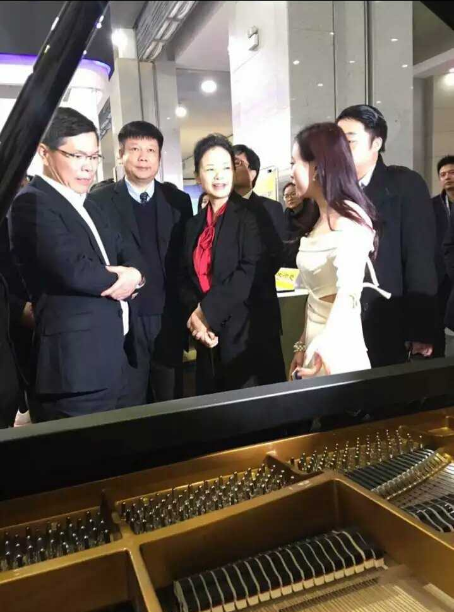
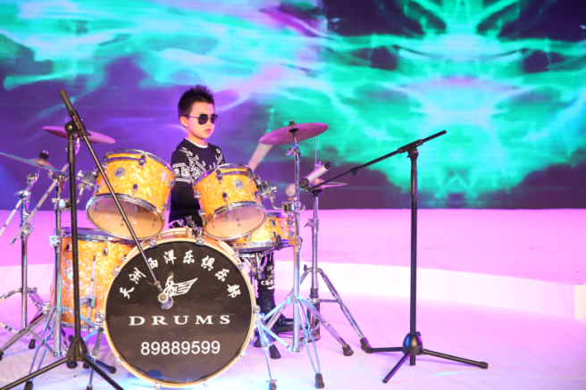
5年成就温州西洋乐教育第一品牌
各大名校争相合作， 吸引各地名师加盟
温州籀园小学
温州外国语校区
温州瓯江校区
温州下吕浦校区
温州新城校区
温州建设校区
温州城南校区
温州百里路校区
温州早培校区
温州水心校区

Slide 4
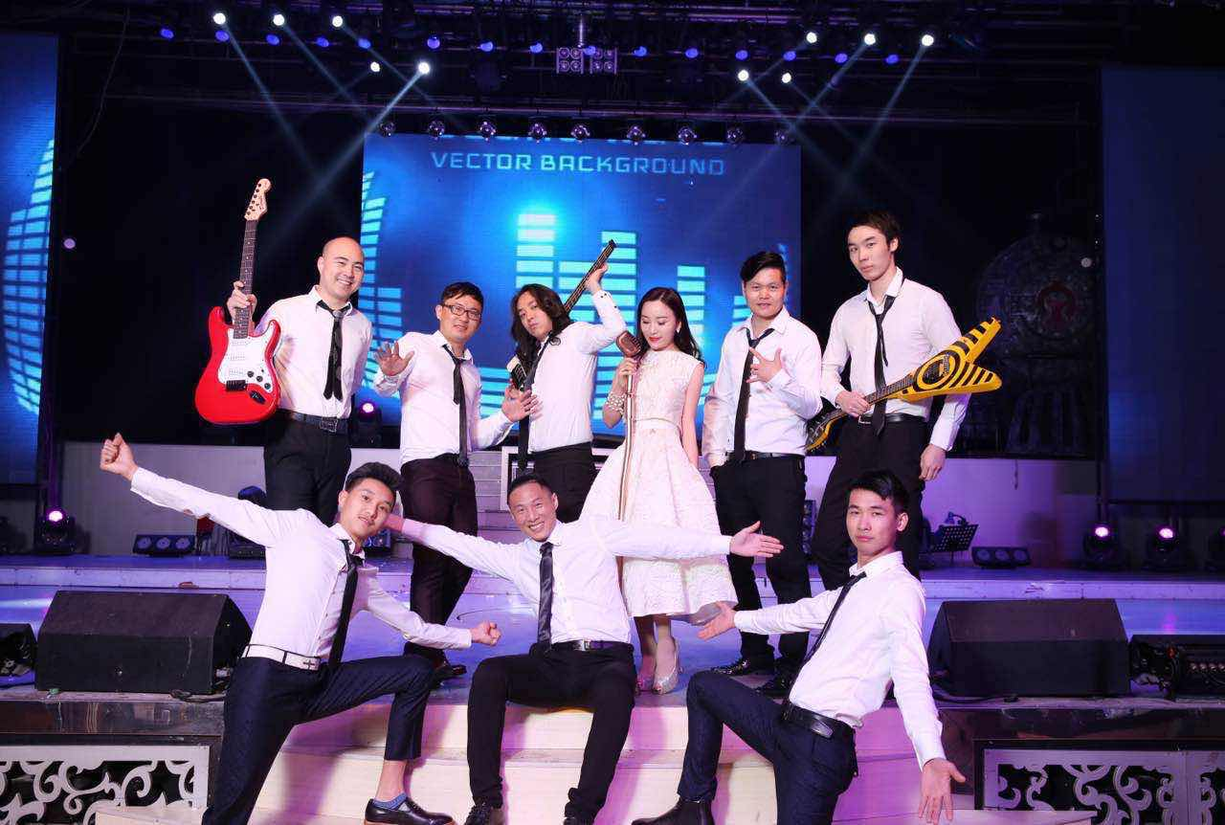
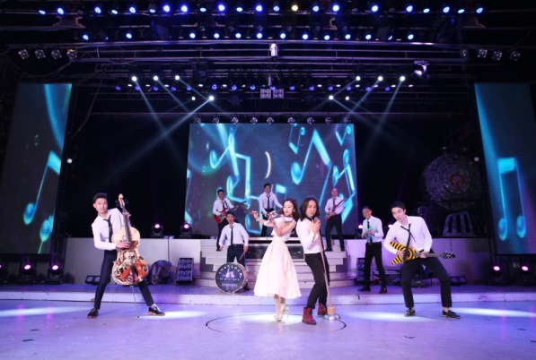

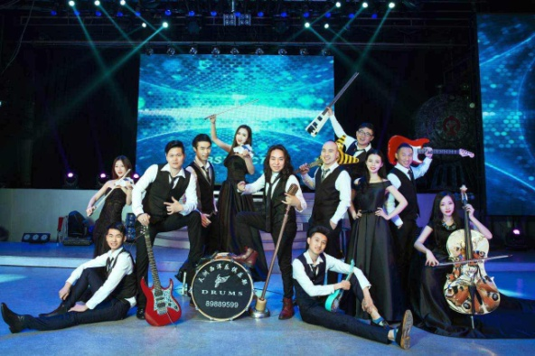
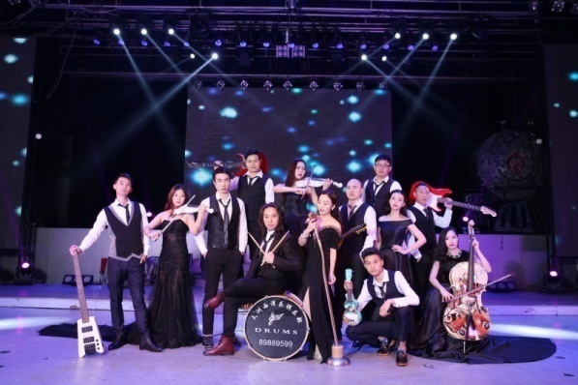
天洲专业顶级的教学团队
教 师 风 采
天洲现拥有专业师资100余名，他们的专业素养超凡，教学经验
丰富。CEO李雅妮及其核心团队来自中央音乐学院、四川音乐学
院、南京音乐学院等知名艺术院校。
盛世天洲团队
震撼演出现场

Slide 5

天洲专业顶级的教学团队
李雅妮，天洲西洋乐文化产业CEO及创始人
天洲时尚的镜子
高教育文化背景
长远的战略眼光
学艺术的孩子不能只学艺术特长，还要学习行为礼仪、服装礼仪等，要关注时尚潮流，提升自身的气质与修养。作为天洲西洋乐CEO和老师，她是学生最好的镜子。
2008年毕业于南京音乐学院，2009年创办盛世天洲之后进修于清华总裁管理课程、进修美国斯坦福MBA课程。2013年，被评为“温州创业青年楷模”；被温州大学瓯江学院聘为青年创业客座教授。2014年，被浙江省评为最年轻新锐浙商创业领军人才。2015年，被评为温州市文化产业年底经济人物。2016年，被评为“温州创业创新领军人物”。
高教育文化背景下的李雅妮，从长远战略出发，对国内传统的音乐教学模式的缺陷提出质疑。多年来，对欧洲、乃至全球最先进的音乐教学模式进行研究与分析，比对国内音乐教育现状，推出了最具影响力、通俗、生动、体验式的音乐教育方法。

Slide 6
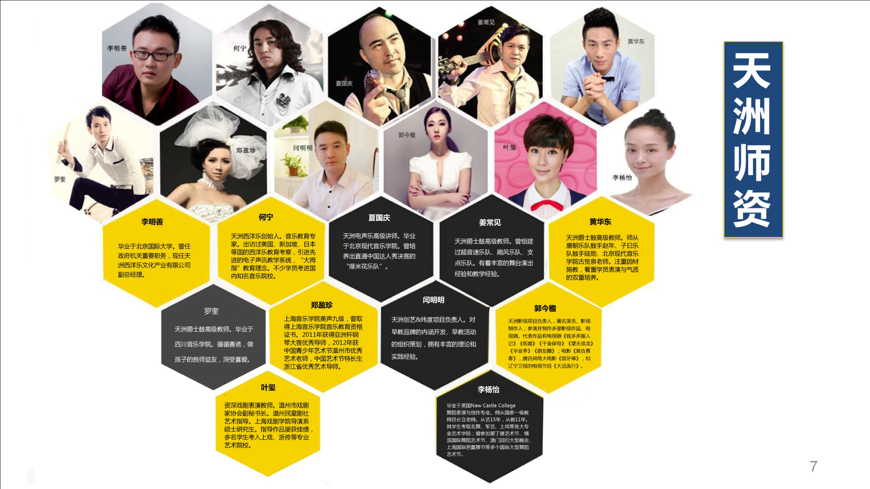
天洲骨干师资

Slide 7

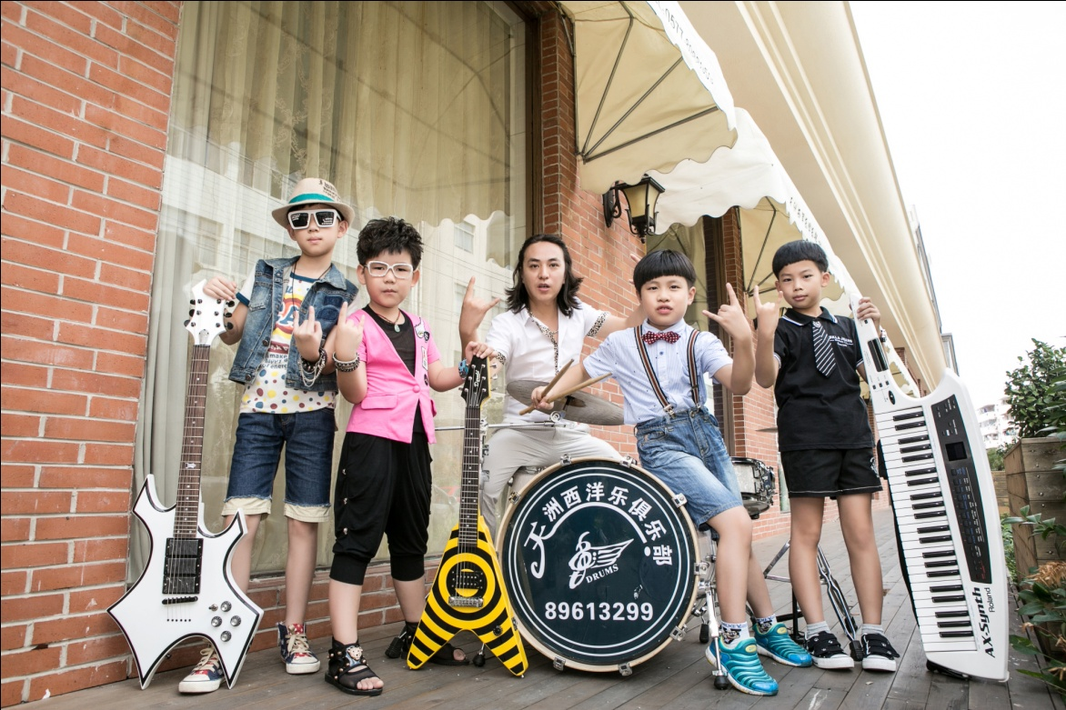
何宁 天洲西洋乐创始人，音乐教育专家，爵士鼓高级教师。出访过美国、新加坡、日本等国的西洋乐教育考察，引进先进的电子声讯教学系统、“大拇指”教育理念。
不少学员考进国内知名音乐院校。
希望之星 获奖乐队合影

Slide 8
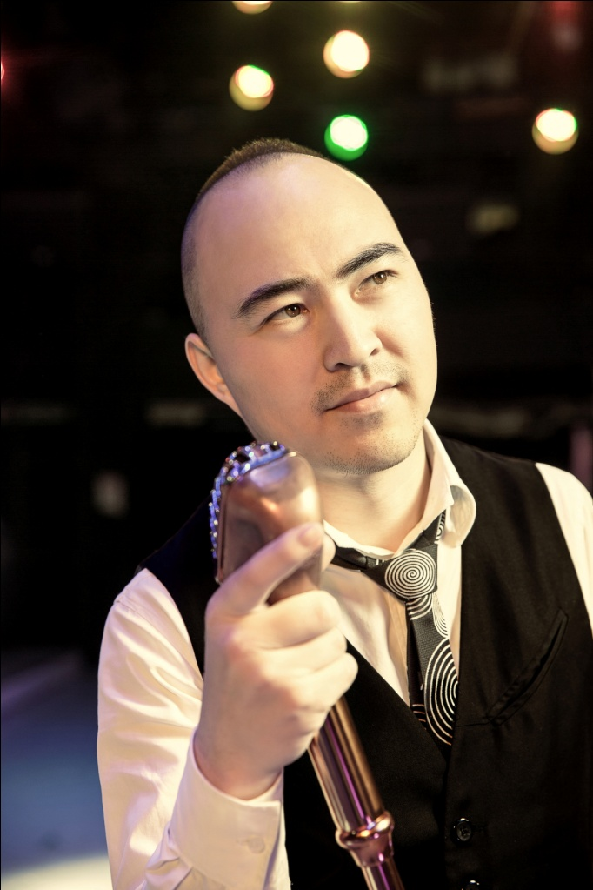
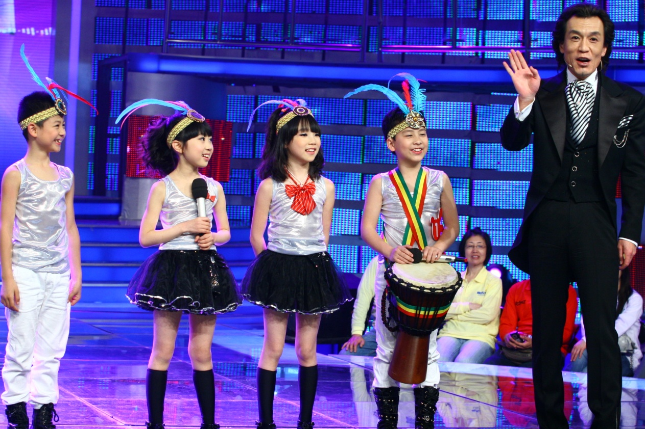
夏国庆 天洲电声乐校长，新城二校校长，电声乐高级讲师，毕业于北京现代音乐学院。曾培养出直通中国达人秀决赛的“爆米花乐队”。
“爆米花乐队”登上央视“非常6+1”

Slide 9
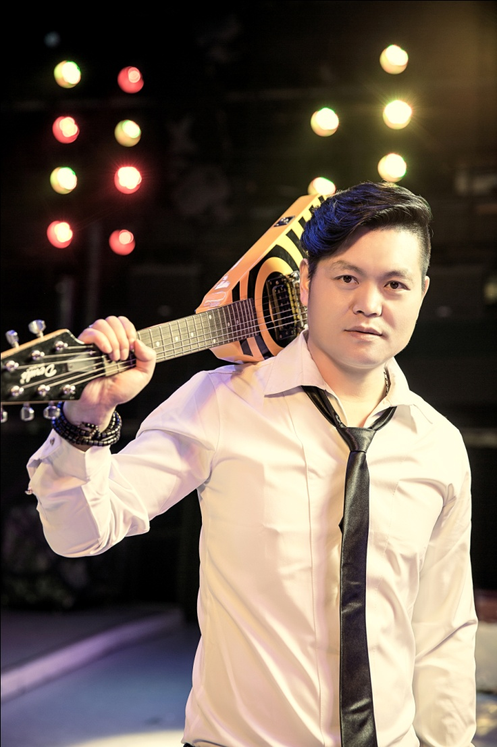
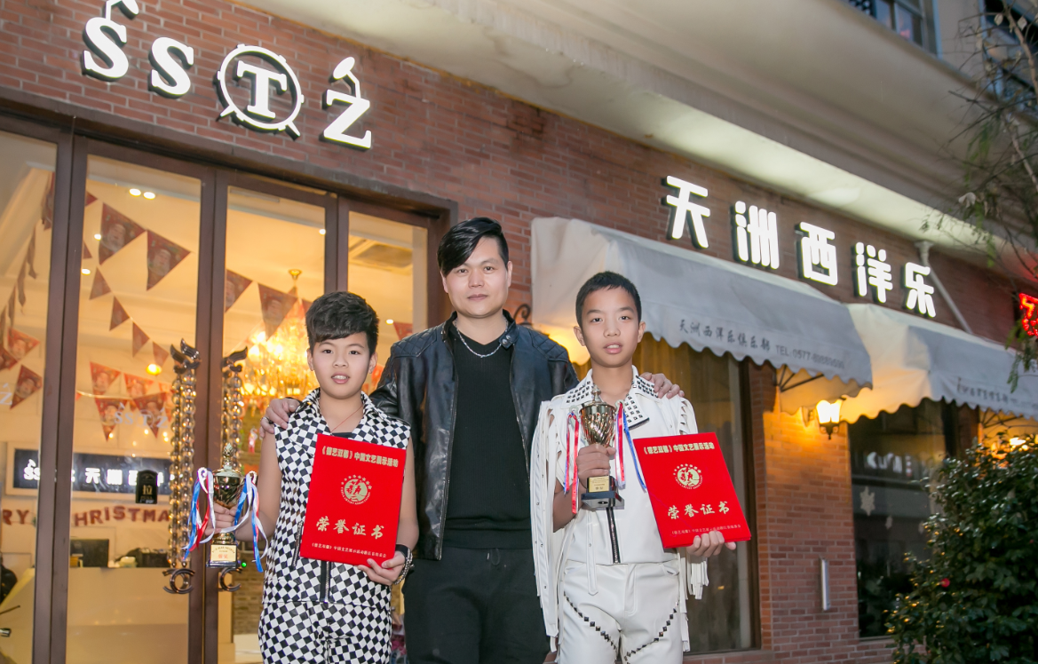
姜常见 新城一校校长，天洲爵士鼓高级教师。曾组建过超音速乐队、飓风乐队、支点乐队。有着丰富的舞台演出经验和教学经验。
”德艺双馨”获奖学员合影

Slide 10
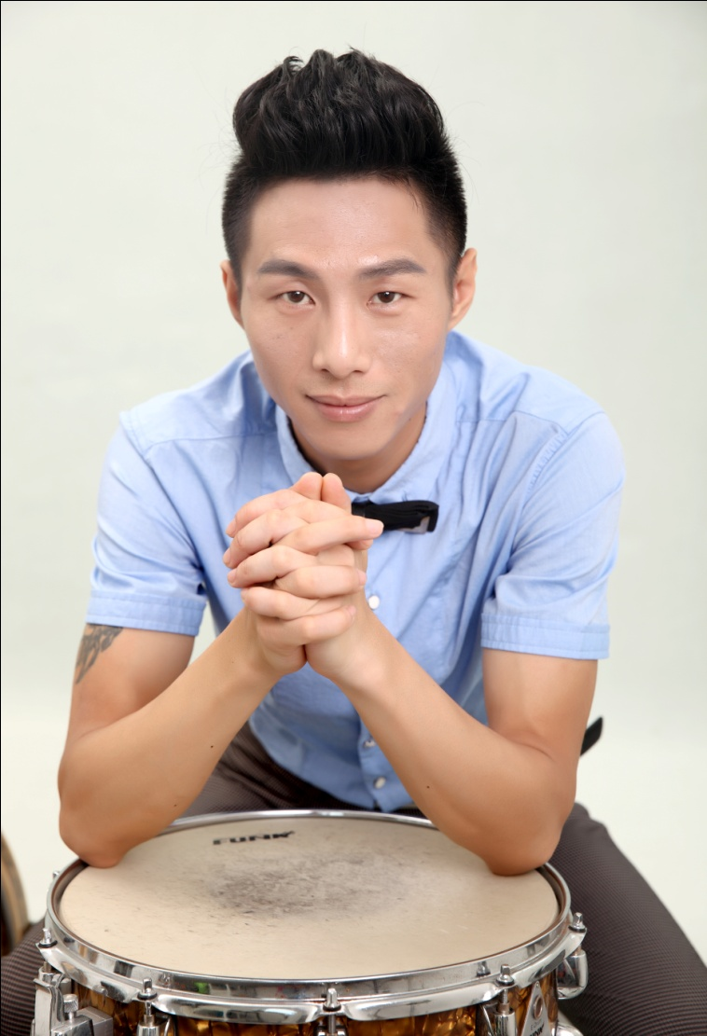
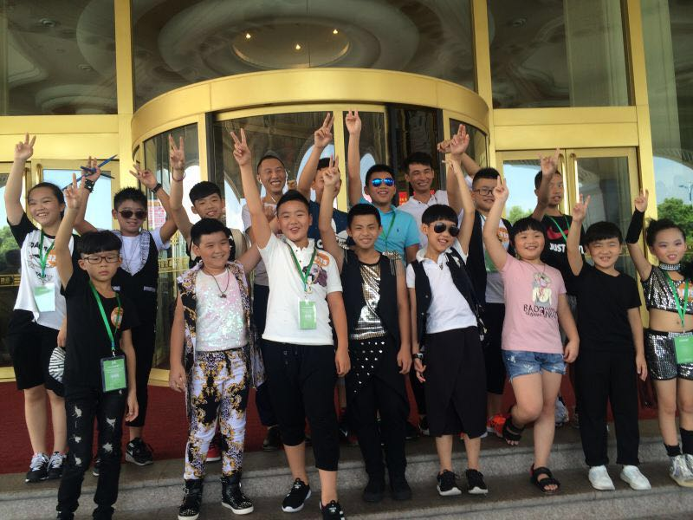
黄华东 下吕浦分校校长，天洲爵士鼓高级教师。师从唐朝乐队鼓手赵年、子曰乐队鼓手陆勋、北京现代音乐学院古贺泉老师。注重因材施教，看重学员表演与气质的双重培养。
Funk杯全国鼓手大赛获奖学员合影

Slide 11
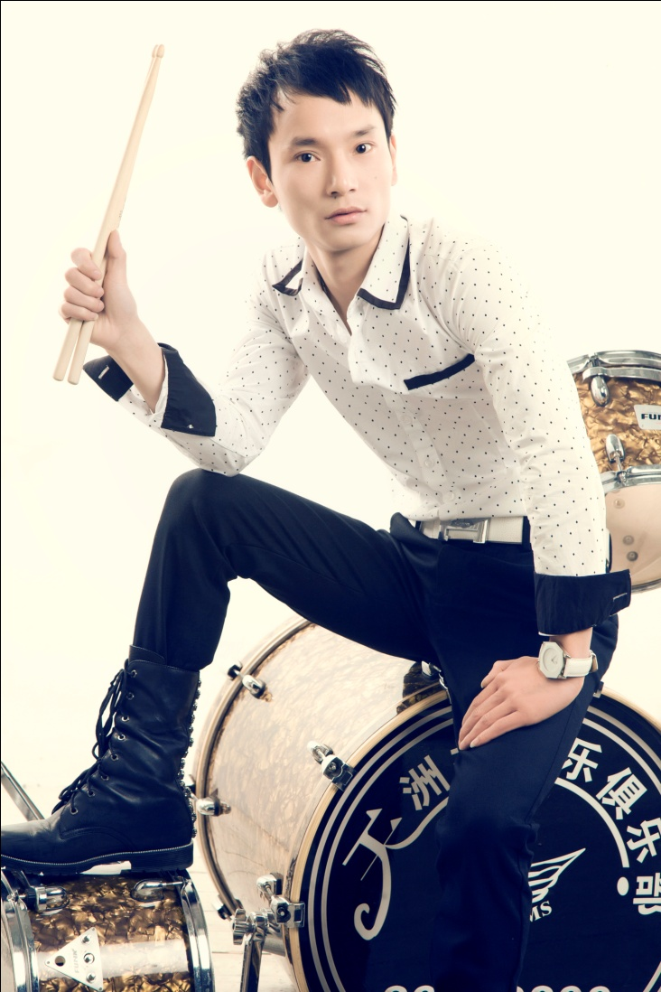
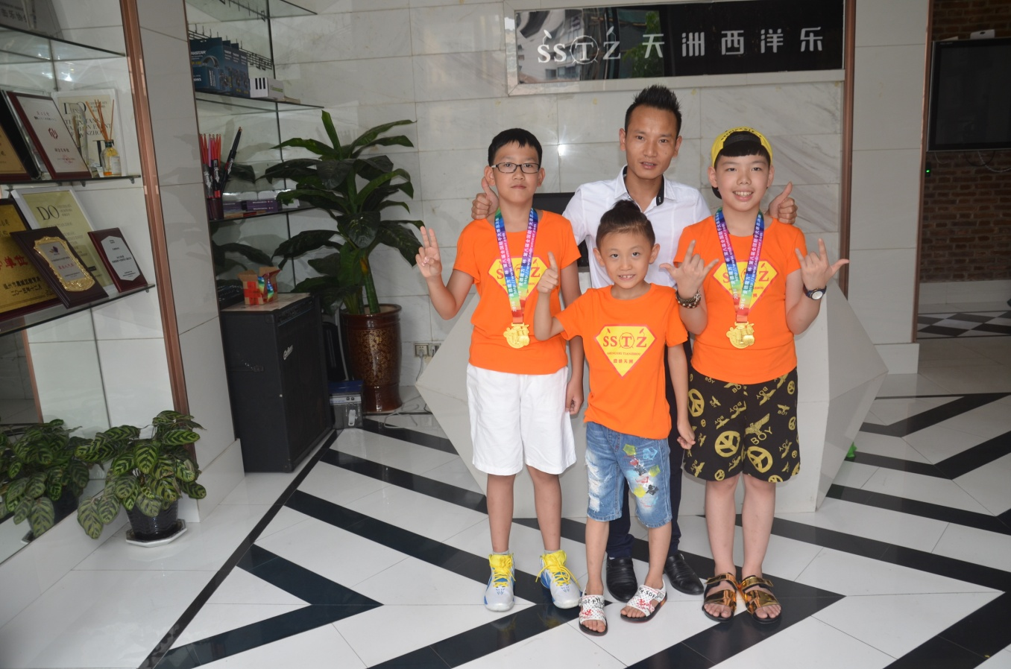
罗奎 副校长，天洲爵士鼓高级教师。毕业于四川音乐学院。循循善诱，做孩子的良师益友，深受学生喜爱。
麦德魔方杯全国鼓手大赛 部分获奖学员合影

Slide 12

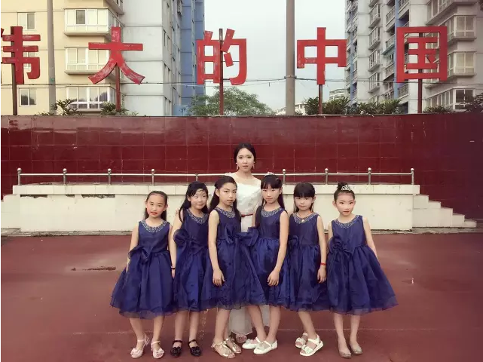
郑盈珍 书城分校负责人。上海音乐学院美声九级，曾取得上海音乐学院音乐教育资格证书。2011年获得亚洲杯钢琴大赛优秀导师，2012年获中国青少年艺术节温州市优秀艺术老师，中国艺术节特长生浙江省优秀艺术导师。
香港国际音乐节 部分获奖学员合影

Slide 13
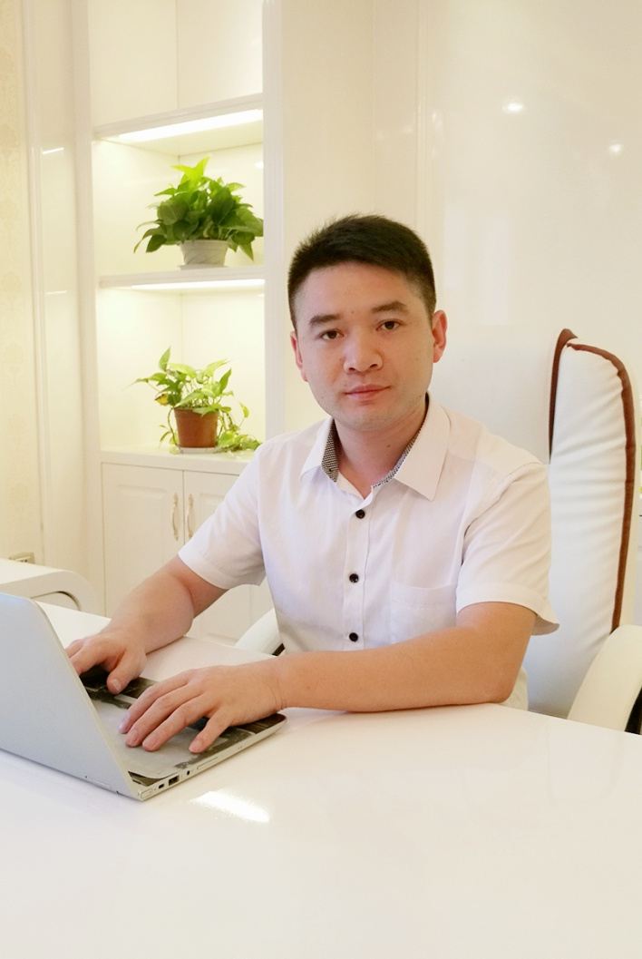
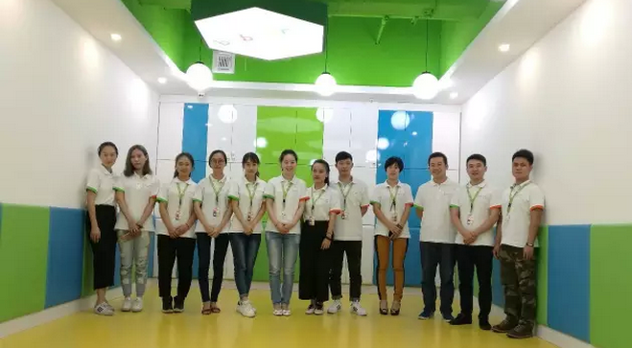
闫明明 天洲创艺&纬度项目负责人。对早教品牌的内涵开发、早教活动的组织策划，拥有丰富的理论和实践经验。
创艺&乐高团队合影

Slide 14


郭今楹 天洲影视项目负责人，著名演员、影视制作人，参演并制作多部影视作品、电视剧。代表作品有电视剧《钱多多嫁人记》《纸婚》《千金保母》《望夫成龙》《毕业季》《朋友圈》；电影《莫负青春》，腾讯网络大电影《狼牙棒》，和辽宁卫视的电视节目《大话流行》。
学生参演影视项目剧照

Slide 15
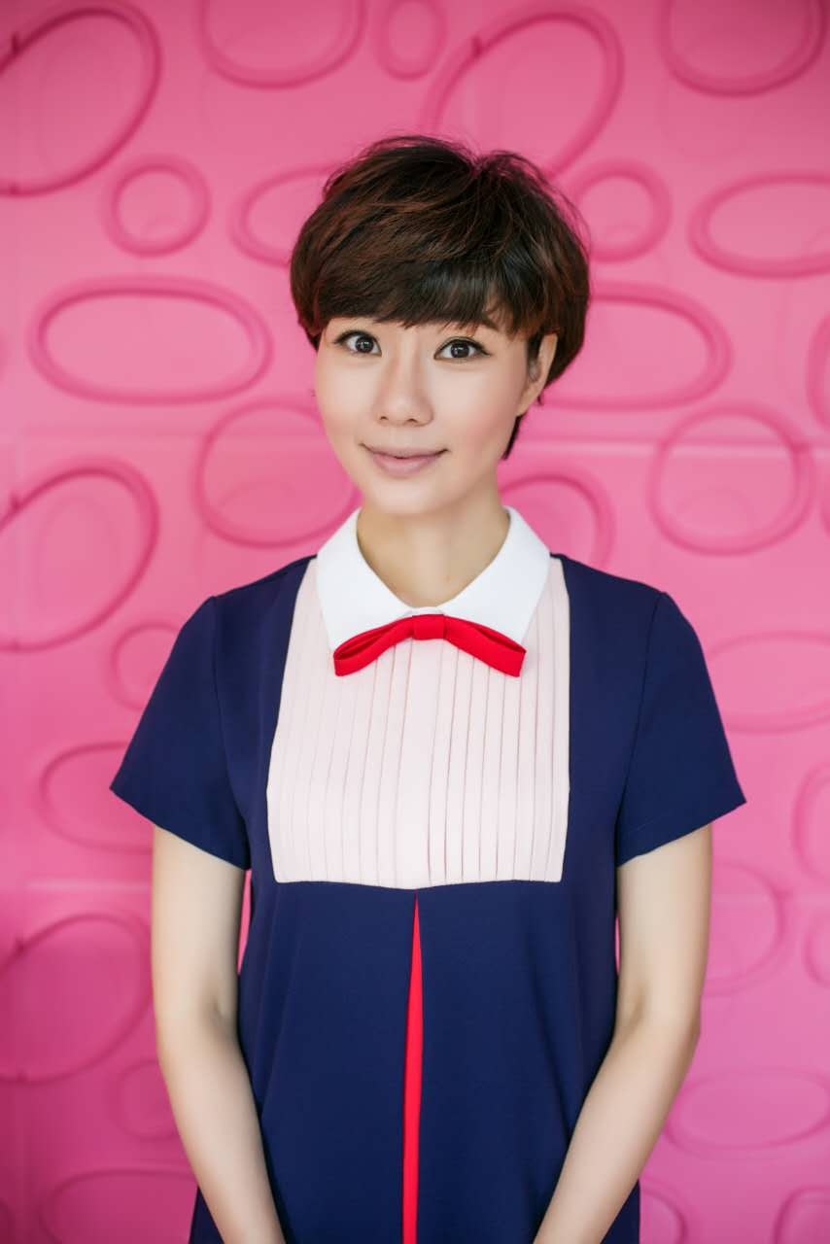

叶玺 资深戏剧表演教师。温州市戏剧家协会副秘书长。温州民星剧社艺术指导。上海戏剧学院导演系硕士研究生。指导作品屡获佳绩，多名学生考入上戏、浙传等专业艺术院校。
李杨怡 毕业于英国New Castle College舞蹈表演与创作专业。师从国家一级教师吕长立老师。从艺15年，从教11年。其学生考取北舞、军艺、上戏等各大专业艺术学院；曾参加爱丁堡艺术节、横滨国际舞蹈艺术节、澳门回 归大型晚会、上海国际芭蕾舞节等多个国际大型舞蹈艺术节。

Slide 16
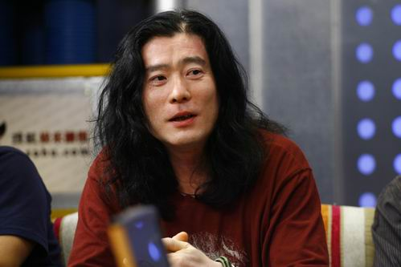
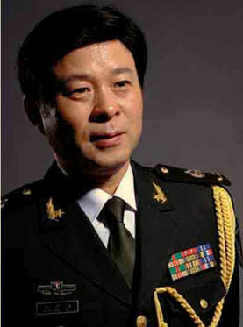
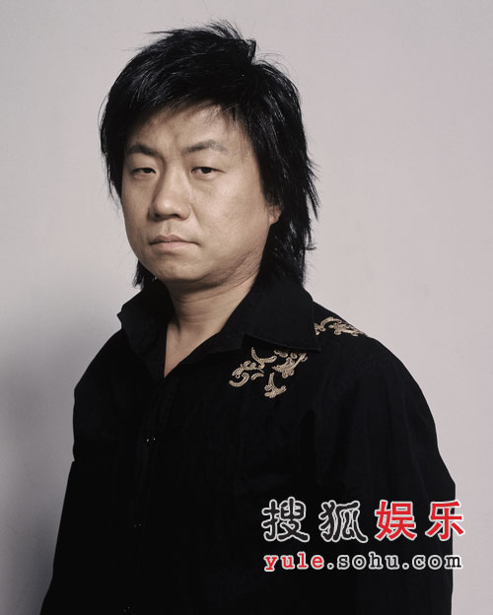
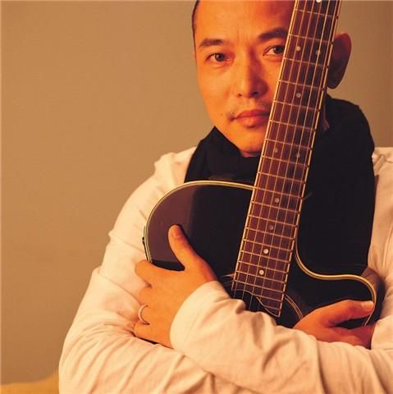
天洲
艺术顾问
赵明义
名誉校长
著名黑豹乐队鼓手
吴涤清
艺术顾问
中国第一代职业流行歌手
赵年
艺术顾问
著名唐朝乐队鼓手
郑建国
艺术顾问
著名打击乐教育家
中国人民解放军总政军乐团校级教官

Slide 17
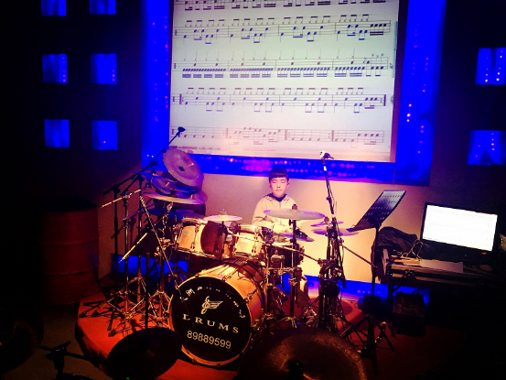
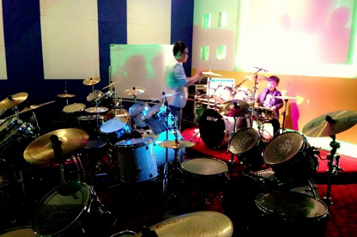
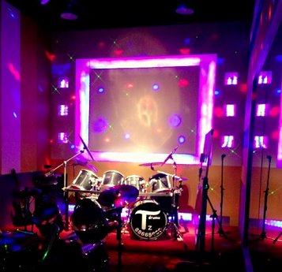
第一，多觉一体，模拟舞台效果
天洲新颖独特的教学方式
天洲的电教化教室可模拟特色舞台光影效果，激发了天洲学员的学习兴趣，提升了学员的学习主动性。
天洲特色录音教室，听录联动感知，让学员享受艺术创造的成就感。
天洲特色多觉一体联合培育，促进小学员的视觉、听觉、触觉多维感知能力发展。

Slide 18
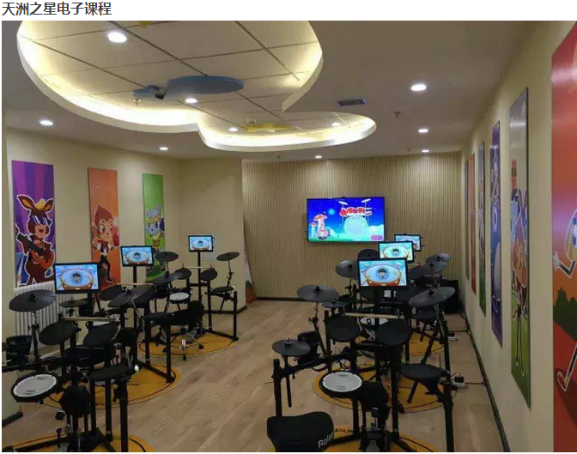
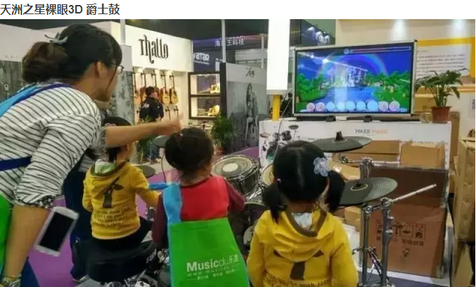
第二，全球同速，颠覆国内教学
天洲新颖独特的教学方式
天洲连线全球课程，拥有自主研发的专业教材。
采用国际最新的教学方式，引进全球领先的音乐培训项目——裸眼3D教学设备和PMD金字塔爵士鼓系统。
裸眼3D教学设备贴合孩子好奇心特点，在游戏玩耍中学习音乐，提升演奏技巧，感受愉悦、新奇的学习体验。

Slide 19
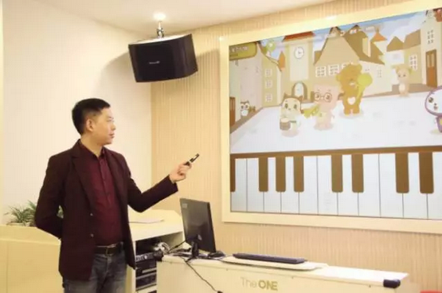
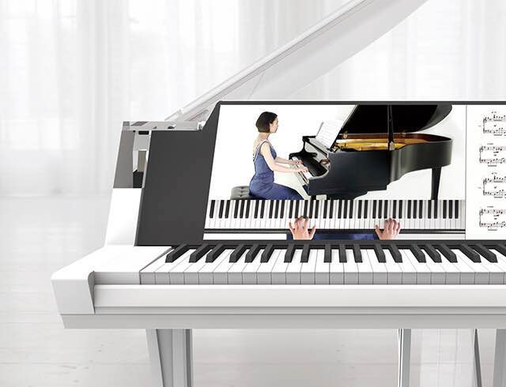
第三，专利产品，突破教学瓶颈
3 天洲新颖独特的教学方式
配套使用智能钢琴App，多媒体、多感官交互，增强互动
拥有强大的曲库量、最新的教程和编排好的手法
让使用者在游戏中培养学习兴趣，打下钢琴入门的基础
智能钢琴

Slide 20
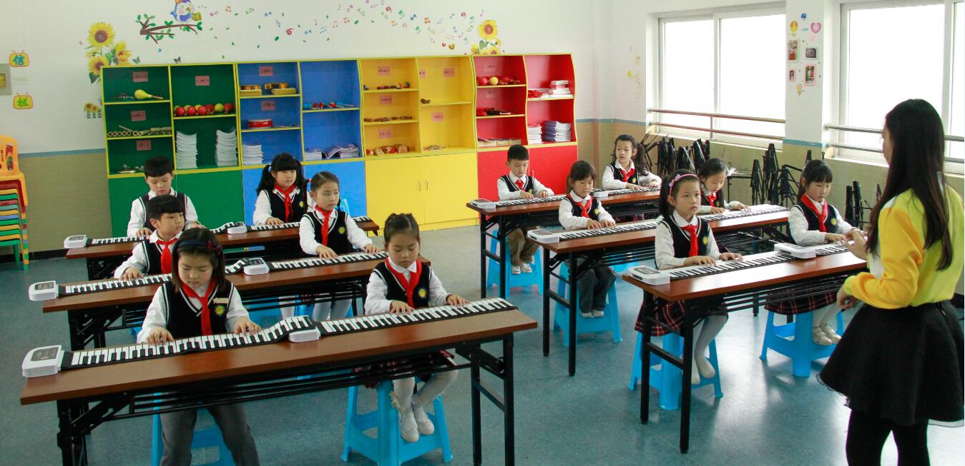
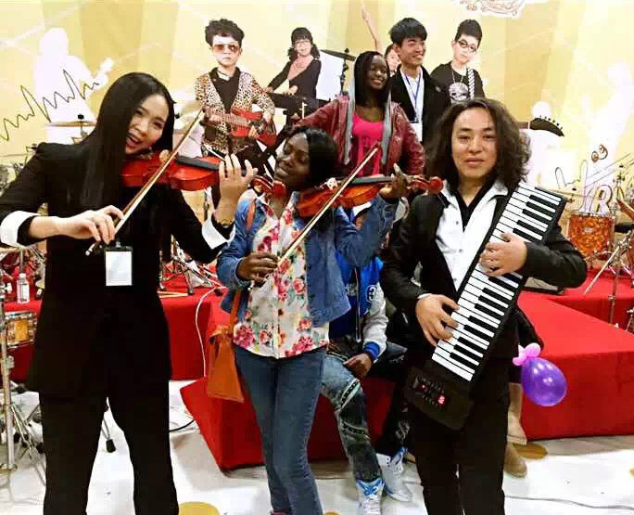
第三，专利产品，突破教学瓶颈
天洲新颖独特的教学方式
手卷钢琴 可以铺在桌面上使用，也可卷起来收藏，轻捷方便。

Slide 21





天洲强强联盟的合作模式
品牌合作，强强联手
创艺宝贝
纬度机器人
小名堂
怡之舞
怡情瑜伽
莉莉拉丁
童画
多元化经营

Slide 22


创艺宝贝
中国第一家引进美术式思维的早教机构，在全国已有100多家直营加盟校区。所有老师都是由上海总部培训引进，教材及教学模式与上海总部保持同步。

Slide 23

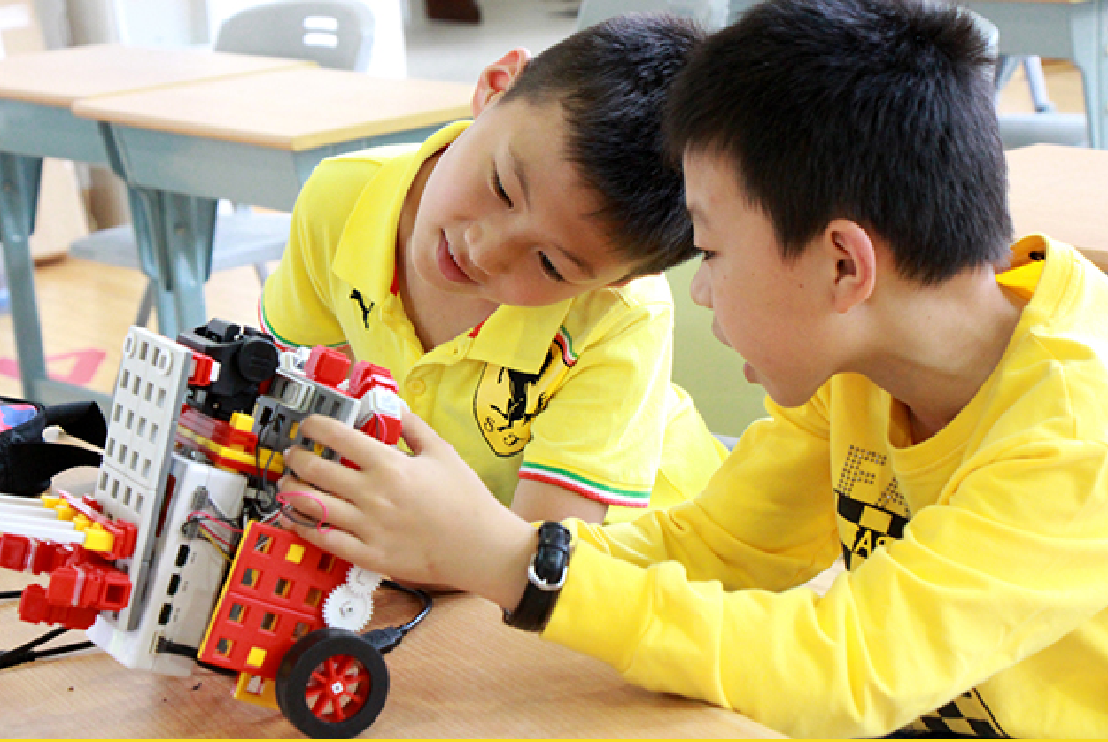
纬度机器人
为2至12岁儿童提供完整的乐高少儿课程，全方位培养孩子的动手能力、创新思维、团队合作等综合能力。

Slide 24
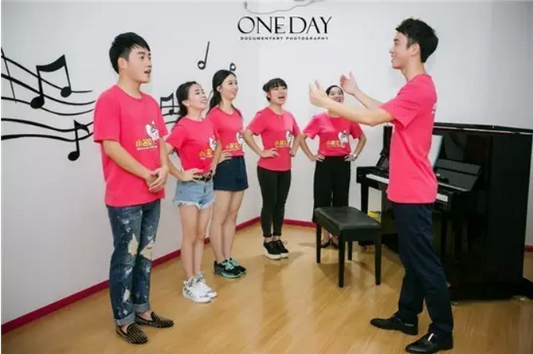

小名堂
温州最专业的表演艺术培训机构，开设了主持表演、朗诵表演、青少年口才培训课程、绘本表演、音乐剧等丰富课程，是温州十大特色品牌学校、中国艺术教育百家名校。

Slide 25
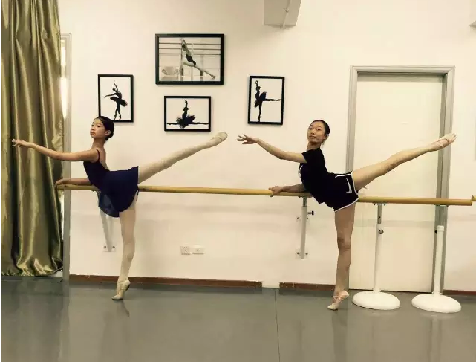
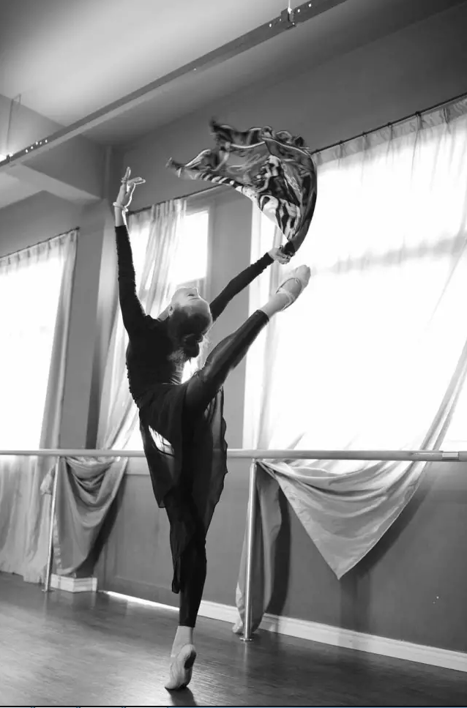
怡之舞
专业舞蹈培训机构，开设芭蕾舞、中国舞、幼儿启蒙班等丰富课程。学生在省市各级别比赛中获奖。

Slide 26

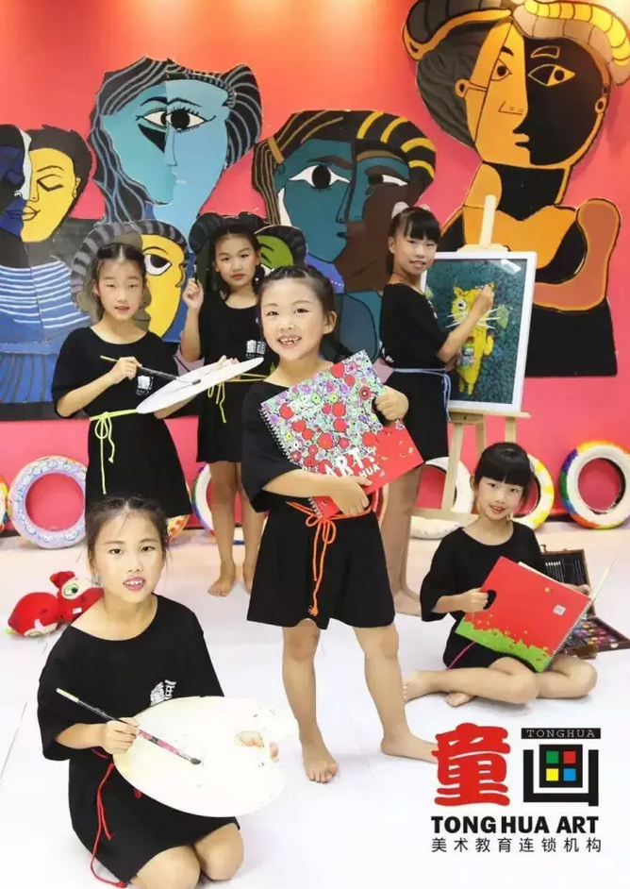
童画
中国最具影响力的少儿美术教育品牌，其连锁教育基地遍布北京、上海、广州、武汉等城市。

Slide 27
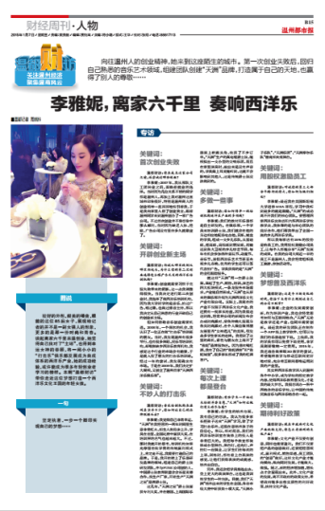
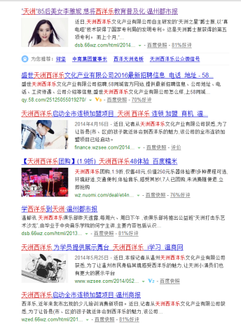

天洲放眼全球的国际视野
天洲核心理念：打造国际化、科技化、现代化、时尚化的中国文创行业的领军企业
核心项目：西洋乐
报纸、网络等媒介报道天洲西洋乐
爵士鼓
钢琴
吉他
小提琴
大提琴
贝斯
萨克斯
非洲鼓
明星课程：各类艺术培训
主持表演
创艺宝贝
纬度机器人
舞蹈
武术
瑜伽

Slide 28
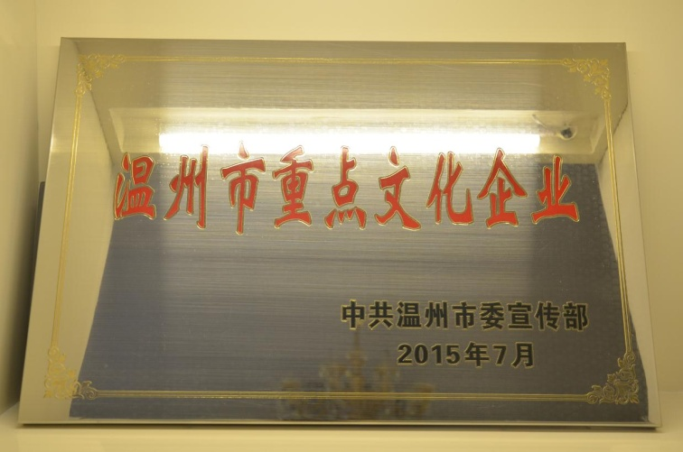
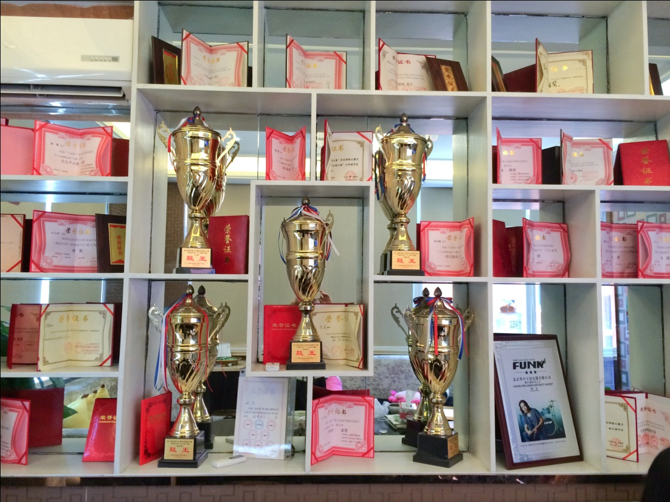
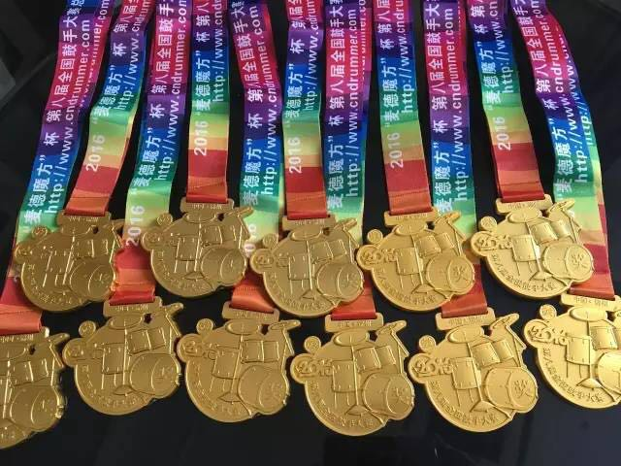
天洲荣誉
温州“十大时尚品牌”
十大影响力品牌学校
杭州、温州重点小学中学人才输送基地
浙江省首家西洋乐学校
中国打击乐协会、中国鼓手联合会授权单位
中国鼓手联合会教学示范基地
温州市首家专业西洋乐培训基地
中国鼓手联合会浙江唯一授权合作的专业考级培训基地

Slide 29
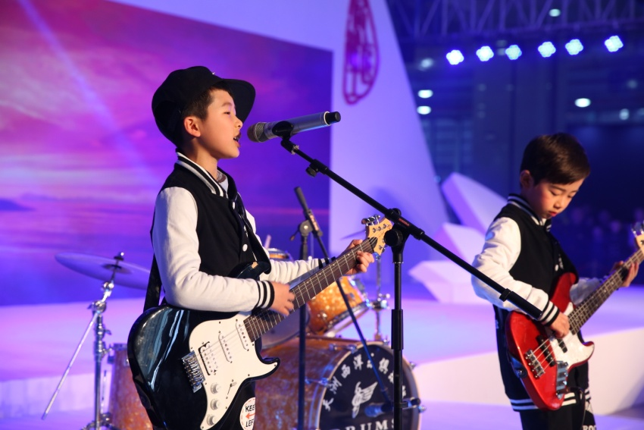
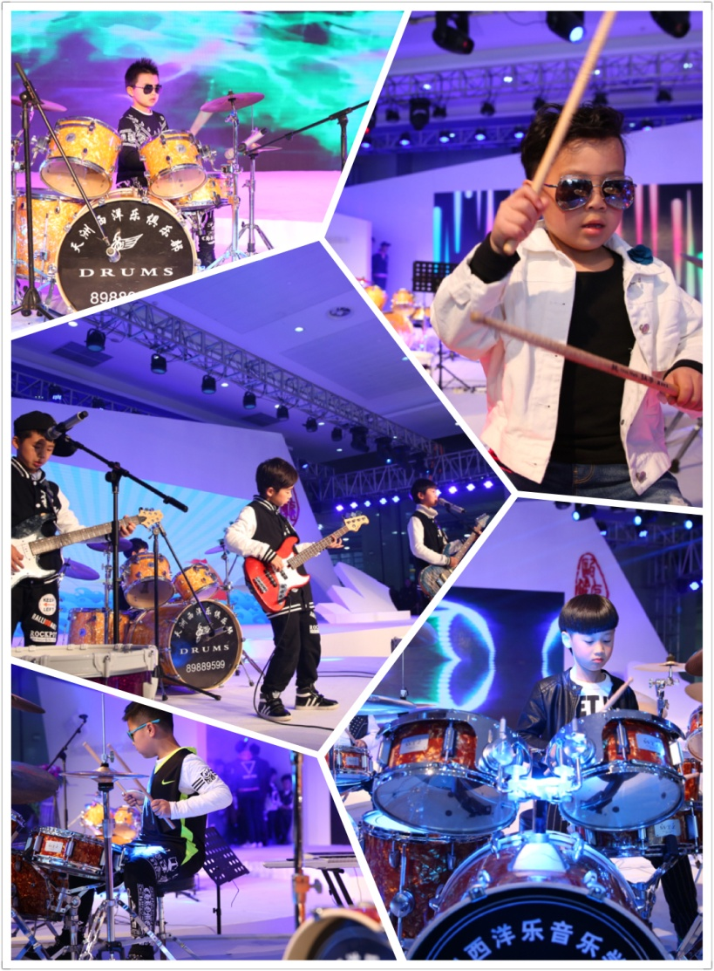
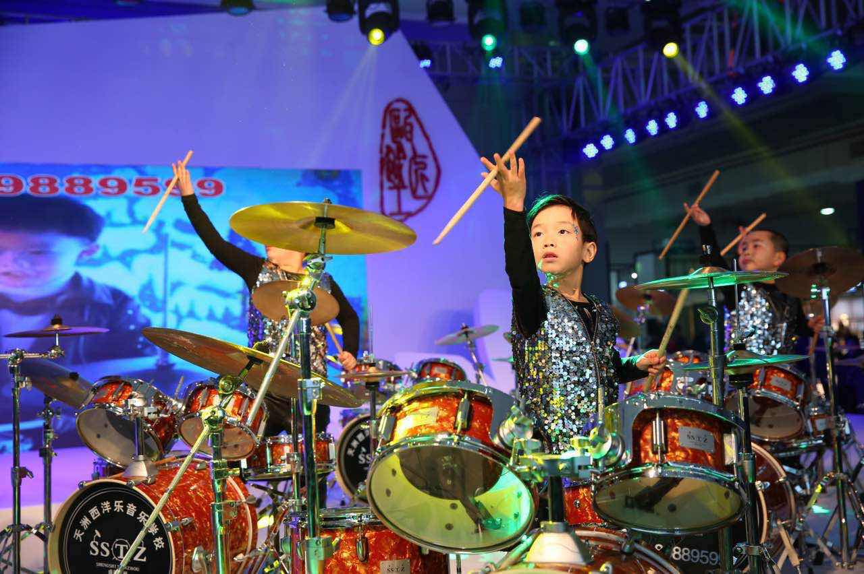
星光璀璨的教学成果
2016年文博会 “天洲盛典”

Slide 30
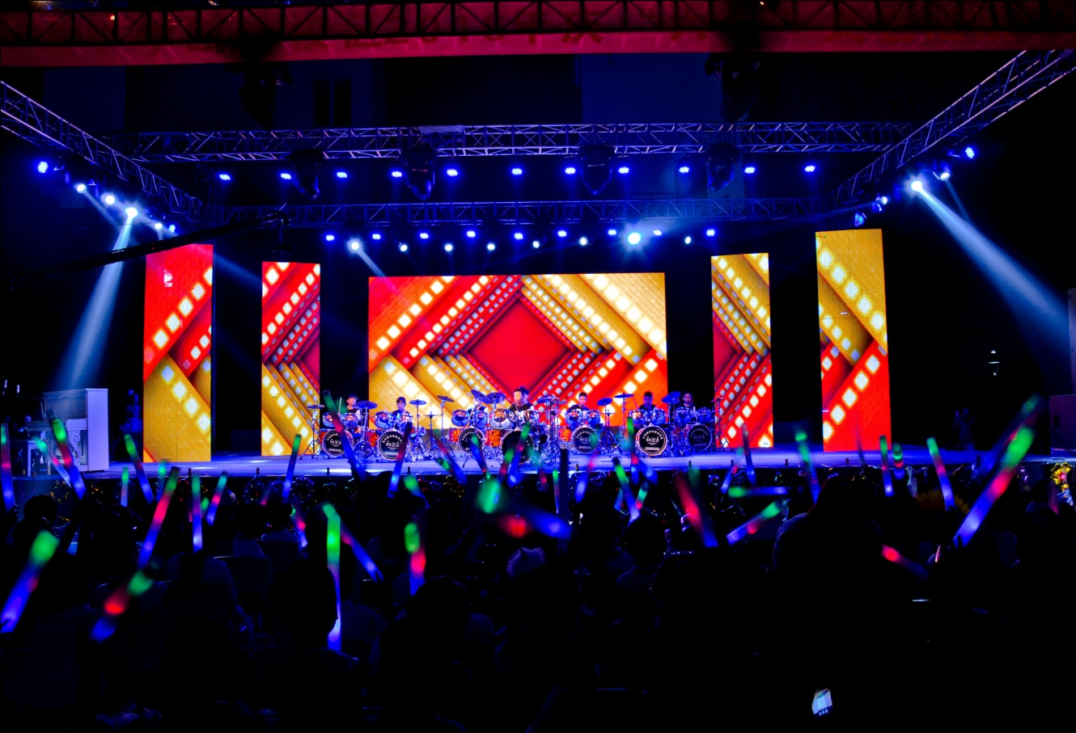
六一汇报演出

Slide 31
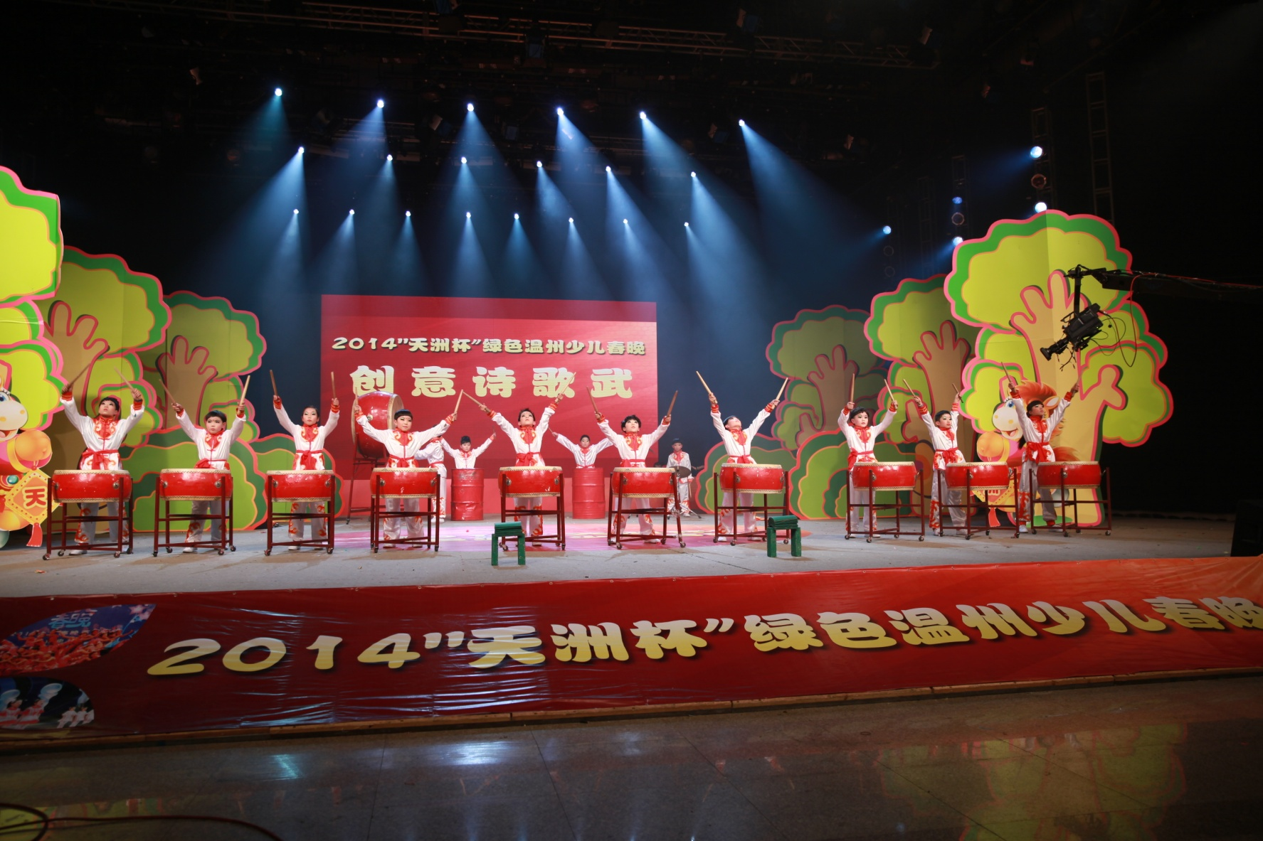
温州少儿春晚

Slide 32

“小魔法乐队 “
即将登上马克西姆巡演舞台

Slide 33


星星计划选拔赛

Slide 34




杭州国际动漫节
温州春晚
亲子乐队“爸爸去哪儿”
浙江少儿超级童星跨年晚会

Slide 35



学 员 风 采
2016 先创音响杯浙江省第四届吉他大赛 少儿乐队组第一：小魔法乐队
2016 麦德魔方杯全国鼓手大赛 少年组ROCK风格金奖：王钧
2016 香港国际音乐节 少儿爵士鼓组特别金奖第三名：卢志豪
Funk杯全国鼓手大赛少年A组金奖：郑文博、王俊涵、余栩瑶、黄章策
2016 中国青少年艺术节少年A组全国一等奖：郑植
2015 Funk全国鼓手大赛 金奖、银奖：王翔、莫博盛、林添奕、陈佐
2015 嘉士伯杯全国鼓手大赛金奖：郑文博
2015 IPA 国际打击乐协会暨FUNK全国代言人大赛 全国爵士鼓B组银奖：涂凯南
2014 Funk全国鼓手大赛 成人组冠军：黄华东校长
2014 Funk全国鼓手大赛 金奖银奖：张丹儿、孙剑桥
2012 第十一届全国特长生艺术大赛 荣获特别金奖：浩策
以上获奖信息为节选

Slide 36
温州天洲西洋乐文化产业有限公司
Thank You
报名热线：0577-89609999
天洲总部：温州市鹿城区鹿城路133号

